Slide 1
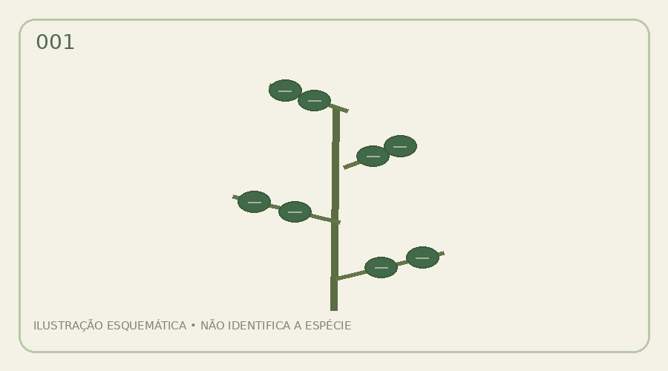
Ervas sagradas na Umbanda
Guia educativo para adaptação ao seu site
100 fichas de espécies
Fundamentos, categorias e preparações
Referências, riscos e princípios de publicação
ENCICLOPÉDIA DAS ERVAS • OUTUBRO 2026 | 01

Slide 2
Como ler o material
As tradições variam entre casas.
“Quente”, “morna” e “fria” são categorias rituais, não científicas.
As imagens são esquemáticas, não fotografias botânicas.
ENCICLOPÉDIA DAS ERVAS • OUTUBRO 2026 | 02

Slide 3
Fundamentos e contexto
Axé vegetal: conceito religioso.
Banhos: práticas de limpeza, harmonização e energização.
Reza, preparo e direção espiritual variam conforme o terreiro.
ENCICLOPÉDIA DAS ERVAS • OUTUBRO 2026 | 03

Slide 4
Três classificações
QUENTES: limpeza intensa / corte simbólico.
MORNAS: harmonização / equilíbrio simbólico.
FRIAS: atuação específica em determinadas escolas.
Sem consenso? Registrar “variável”.
ENCICLOPÉDIA DAS ERVAS • OUTUBRO 2026 | 04

Slide 5
O cheiro não define a ação
Florais: lavanda, rosa, camomila.
Herbais: alecrim, manjericão, hortelã.
Pungentes: guiné, alho, arruda.
Intensidade aromática não mede segurança nem eficácia espiritual.
ENCICLOPÉDIA DAS ERVAS • OUTUBRO 2026 | 05

Slide 6
Segurança em primeiro lugar
Não aplicar comigo-ninguém-pode, pinhão-roxo, mamona, arruda, guiné ou espada-de-são-jorge em banhos caseiros.
Não ingerir. Evitar mucosas, rosto e pele lesionada.
Fotos não identificam espécies com segurança.
ENCICLOPÉDIA DAS ERVAS • OUTUBRO 2026 | 06

Slide 7
Maceração | passo a passo
1. Confirmar espécie e segurança.
2. Lavar as folhas.
3. Colocar em 1 litro de água potável.
4. Macerar suavemente.
5. Orar, se parte do rito.
6. Coar e aplicar do pescoço para baixo.
ENCICLOPÉDIA DAS ERVAS • OUTUBRO 2026 | 07

Slide 8
Infusão | passo a passo
1. Aquecer 1 litro de água e desligar.
2. Adicionar plantas aromáticas adequadas.
3. Tampar cerca de 10 minutos.
4. Esfriar e coar.
5. Aplicar externamente; parar diante de irritação.
ENCICLOPÉDIA DAS ERVAS • OUTUBRO 2026 | 08

Slide 9
Banho suave • Disposição
Ervas: alecrim + manjericão
Quantidade: 1 ramo pequeno + 4 folhas para 1 litro
Método: Infusão
Leitura ritual: energização simbólica
Uso: externo, pescoço para baixo.
ENCICLOPÉDIA DAS ERVAS • OUTUBRO 2026 | 09

Slide 10
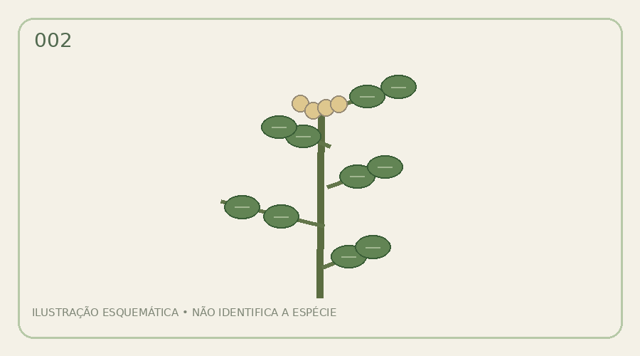
Banho suave • Serenidade
Ervas: camomila + lavanda
Quantidade: 1 colher de chá + pequena pitada de flores para 1 litro
Método: Infusão
Leitura ritual: acolhimento
Uso: externo, pescoço para baixo.
ENCICLOPÉDIA DAS ERVAS • OUTUBRO 2026 | 10

Slide 11
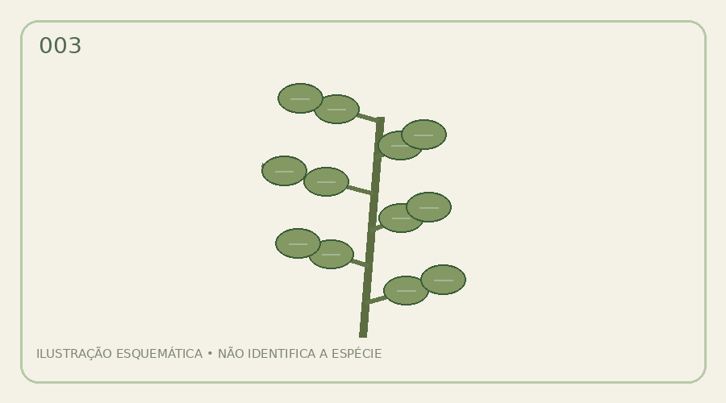
Banho suave • Renovação
Ervas: manjericão + hortelã-verde
Quantidade: 4 + 3 folhas para 1 litro
Método: Maceração
Leitura ritual: frescor
Uso: externo, pescoço para baixo.
ENCICLOPÉDIA DAS ERVAS • OUTUBRO 2026 | 11

Slide 12
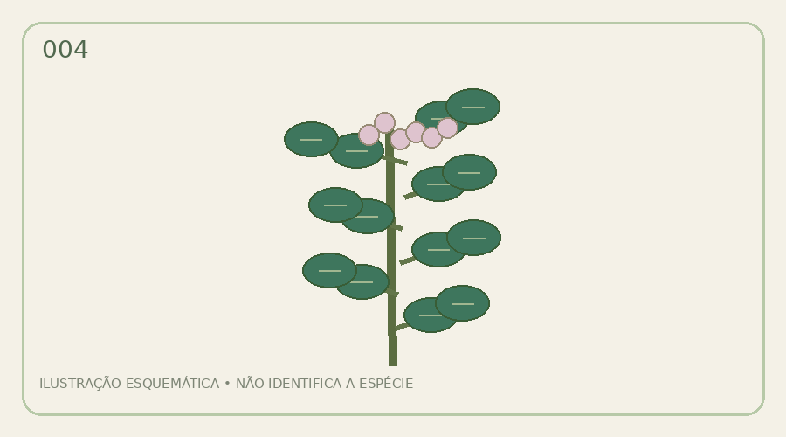
Banho suave • Paz
Ervas: pétalas de rosa-branca + camomila
Quantidade: pétalas sem agrotóxicos + 1 colher de chá para 1 litro
Método: Infusão
Leitura ritual: serenidade
Uso: externo, pescoço para baixo.
ENCICLOPÉDIA DAS ERVAS • OUTUBRO 2026 | 12

Slide 13
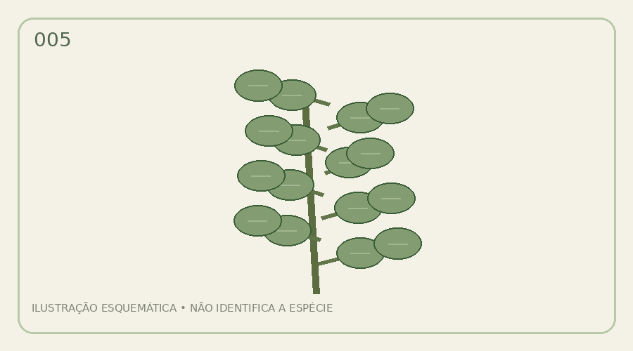
Banho suave • Clareza
Ervas: alecrim + camomila
Quantidade: 1 ramo pequeno + 1 colher de chá para 1 litro
Método: Infusão
Leitura ritual: equilíbrio
Uso: externo, pescoço para baixo.
ENCICLOPÉDIA DAS ERVAS • OUTUBRO 2026 | 13

Slide 14
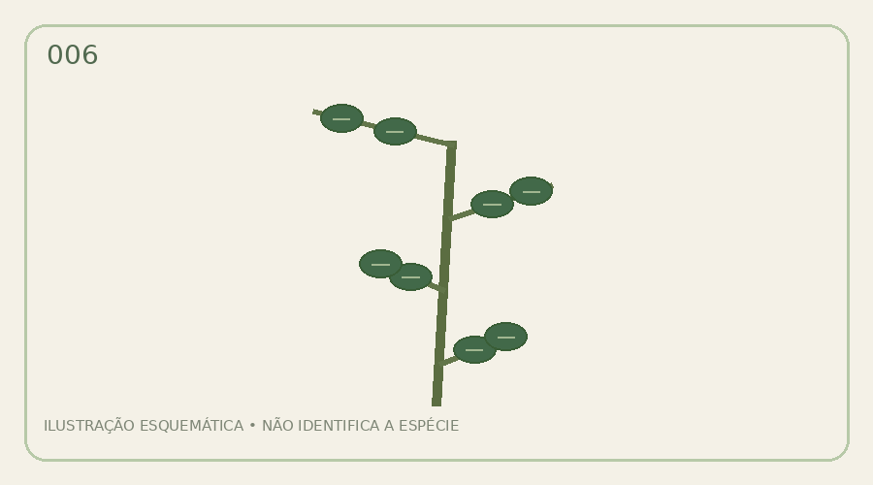
Banho suave • Harmonia
Ervas: manjericão + alecrim + lavanda
Quantidade: 3 folhas + 1 ramo pequeno + pitada para 1 litro
Método: Infusão
Leitura ritual: harmonização
Uso: externo, pescoço para baixo.
ENCICLOPÉDIA DAS ERVAS • OUTUBRO 2026 | 14

Slide 15
Catálogo das 100 espécies
As fichas registram:
• Nome popular e científico
• Categoria ritual contextual
• Associação simbólica
• Alerta de segurança
• Espaço para foto licenciada
Não são 100 prescrições de banhos.
ENCICLOPÉDIA DAS ERVAS • OUTUBRO 2026 | 15

Slide 16
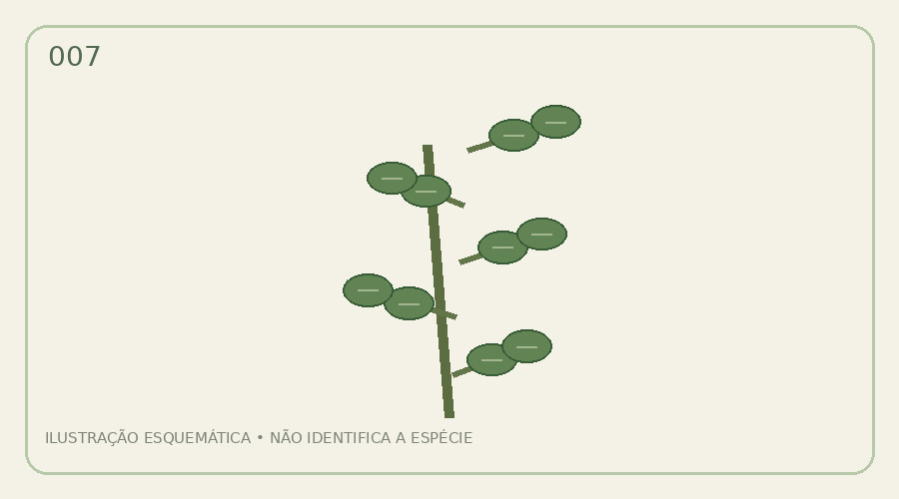
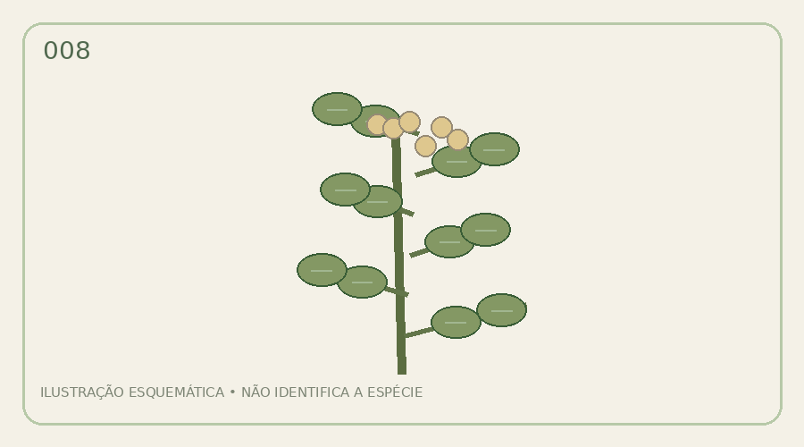
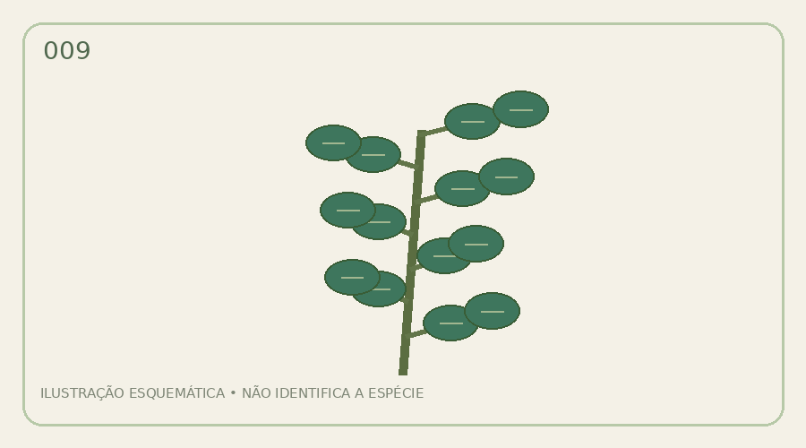
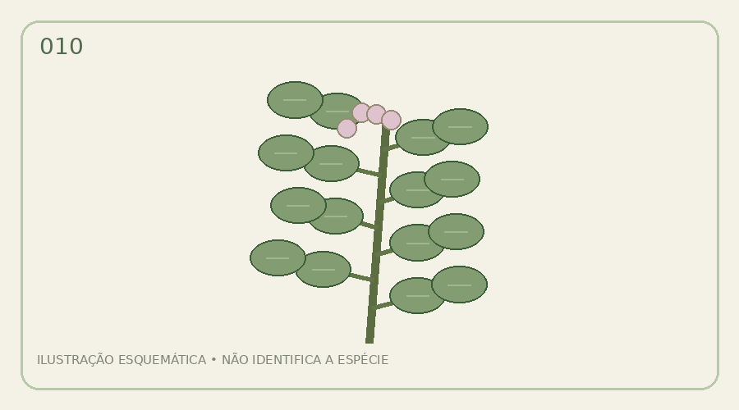
Catálogo • espécies 001–010
001 Alecrim
002 Manjericão
003 Alfazema verdadeira
004 Camomila-alemã
005 Hortelã-pimenta
006 Hortelã-verde
007 Capim-limão
008 Erva-cidreira verdadeira
009 Erva-doce
010 Funcho
Ilustrações esquemáticas: NÃO adequadas à identificação botânica.

Slide 17
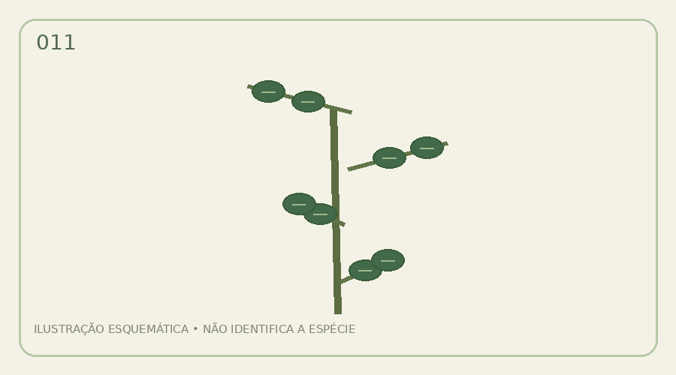
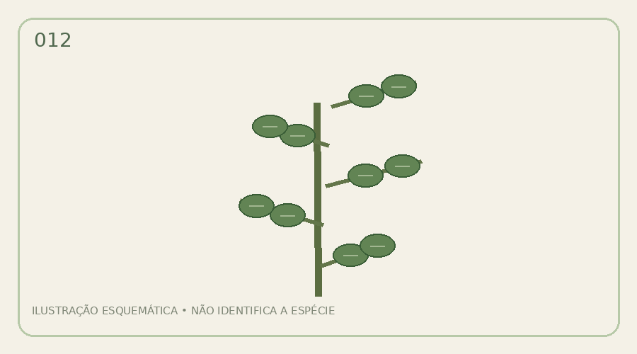
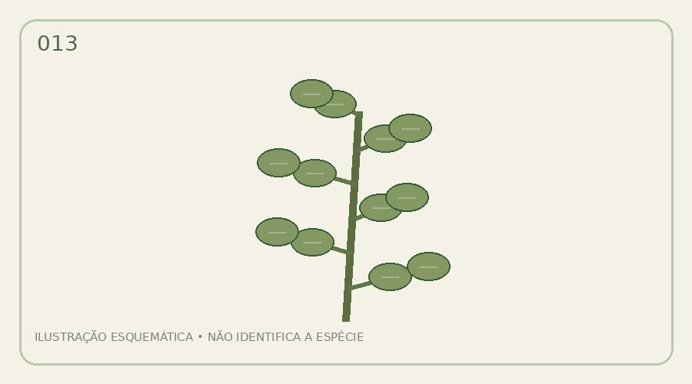
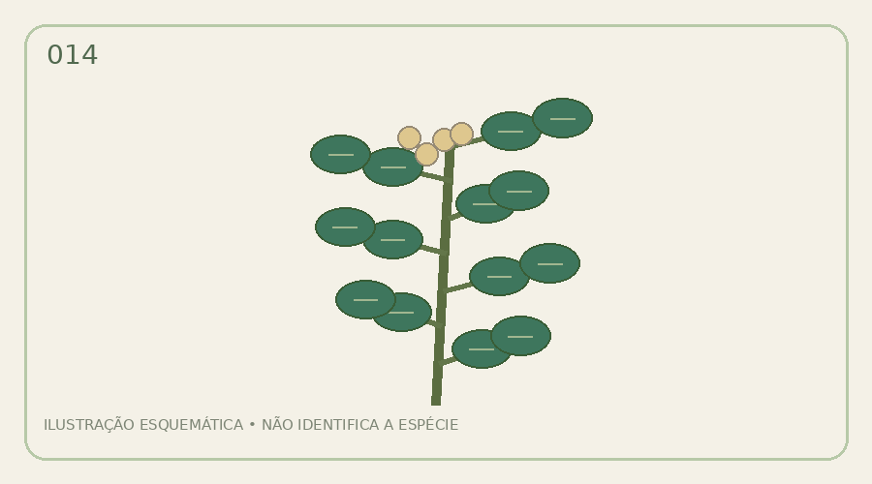
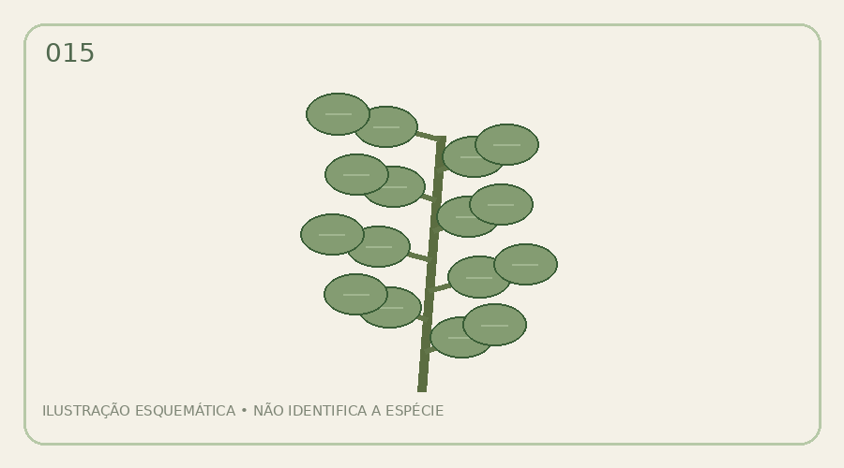
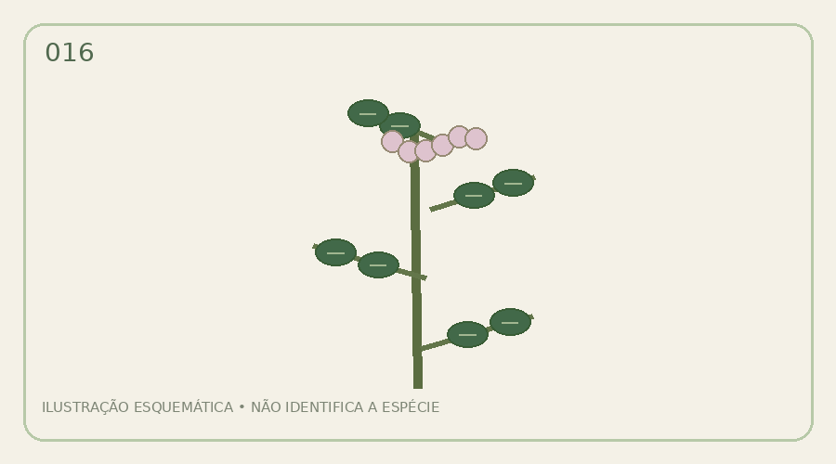
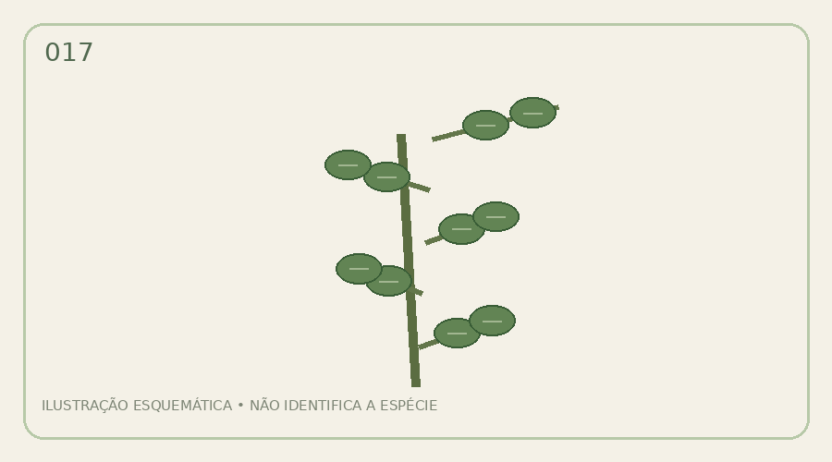
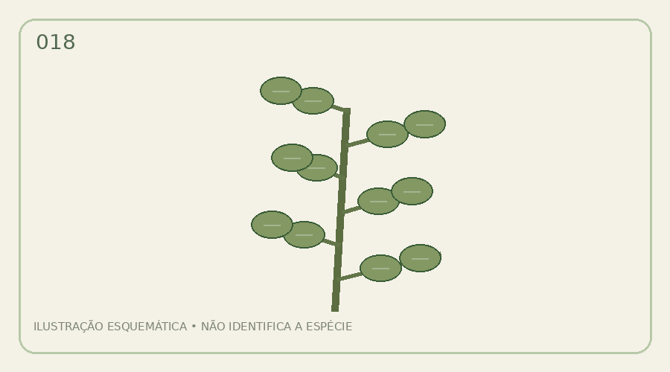
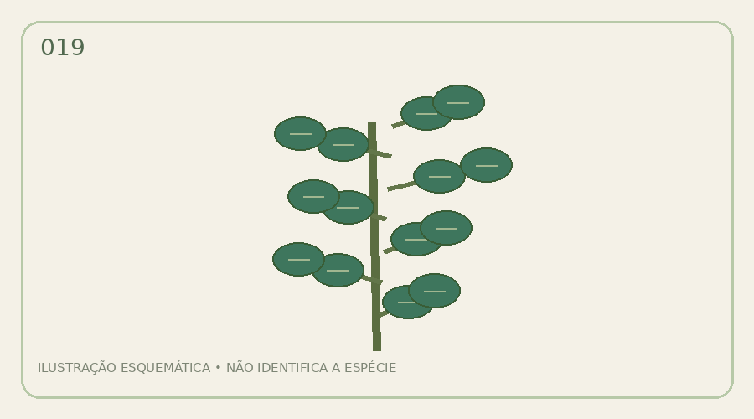
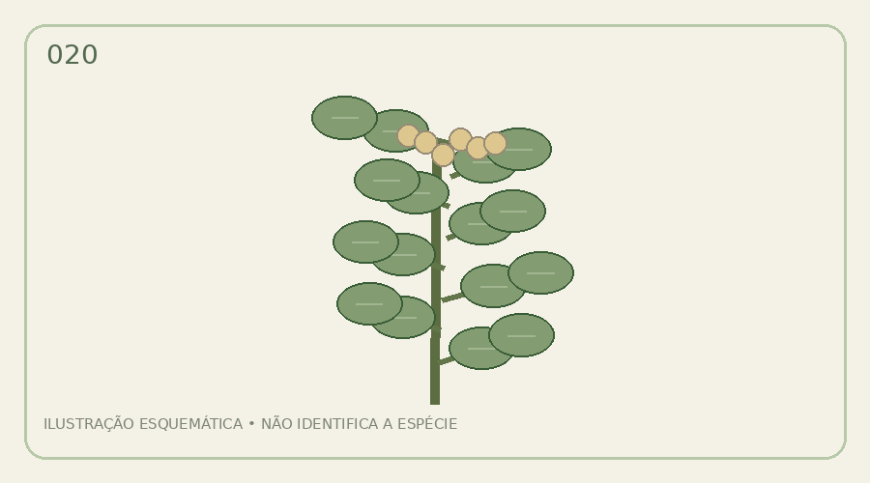
Catálogo • espécies 011–020
011 Manjerona
012 Orégano
013 Tomilho
014 Sálvia-comum
015 Sálvia-esclareia
016 Louro
017 Coentro
018 Salsa
019 Cebolinha
020 Boldo-brasileiro
Ilustrações esquemáticas: NÃO adequadas à identificação botânica.

Slide 18
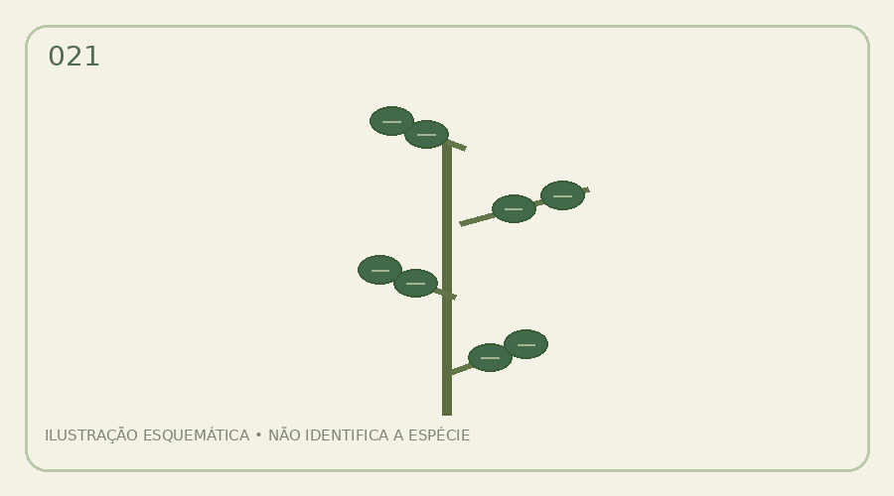
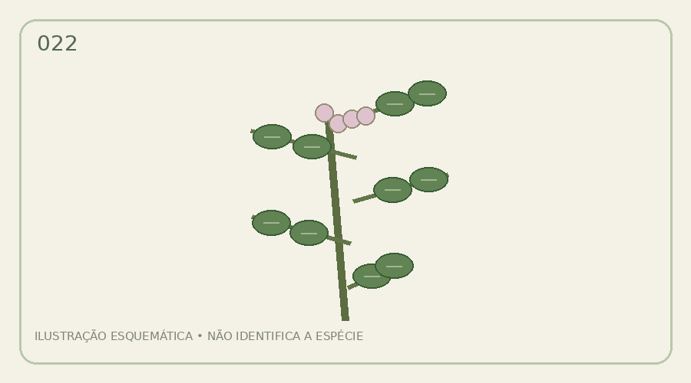
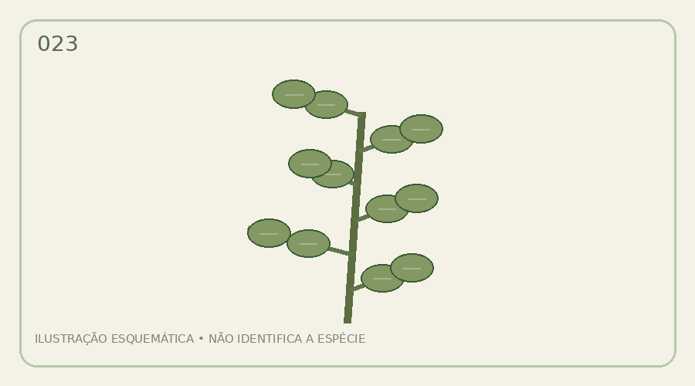
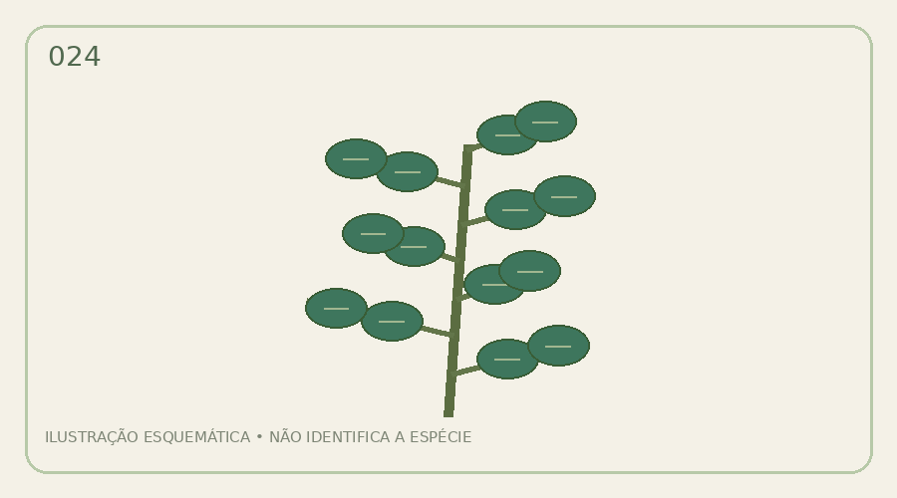
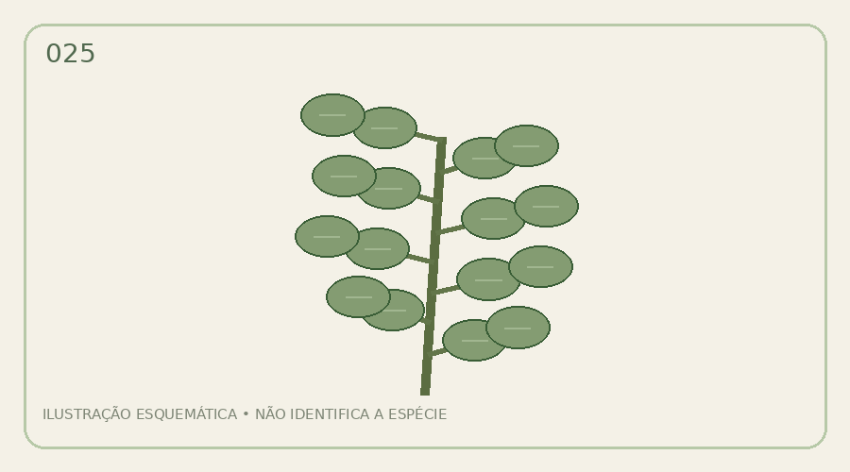
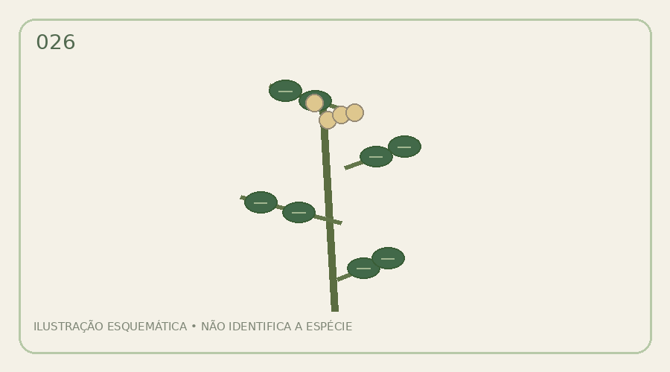
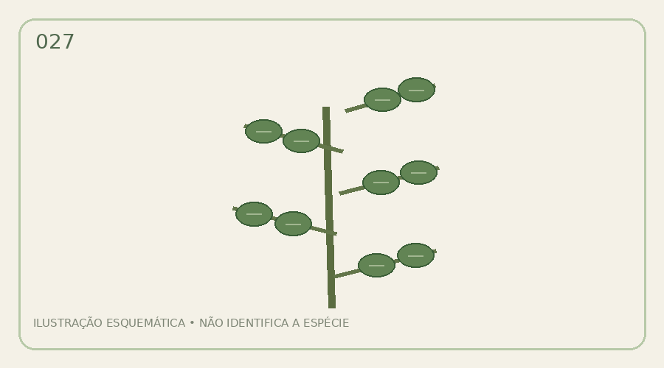
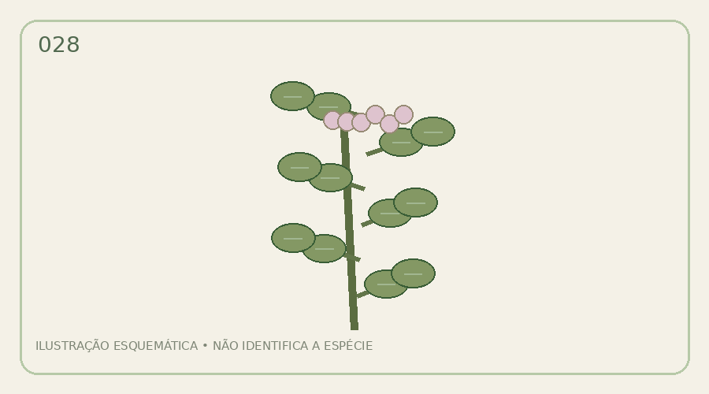
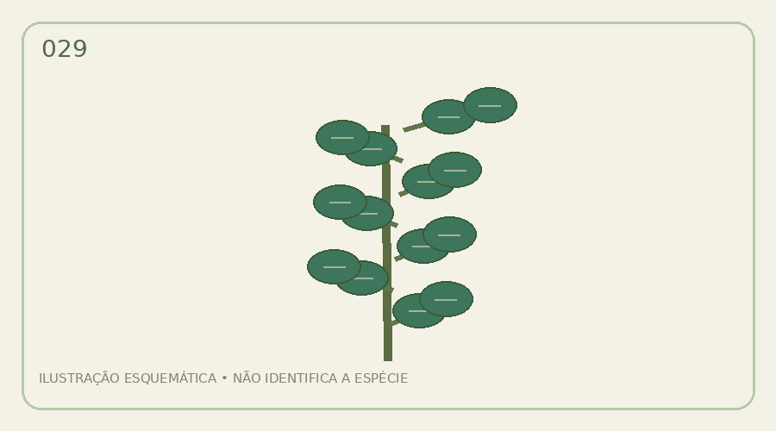
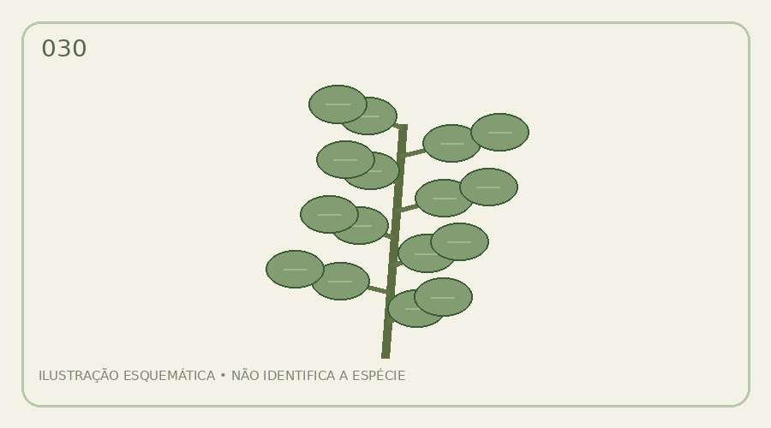
Catálogo • espécies 021–030
021 Boldo-do-chile
022 Boldo-miúdo
023 Arruda
024 Guiné
025 Aroeira-vermelha
026 Espada-de-são-jorge
027 Espada-de-santa-bárbara
028 Comigo-ninguém-pode
029 Pinhão-roxo
030 Mamona
Ilustrações esquemáticas: NÃO adequadas à identificação botânica.

Slide 19
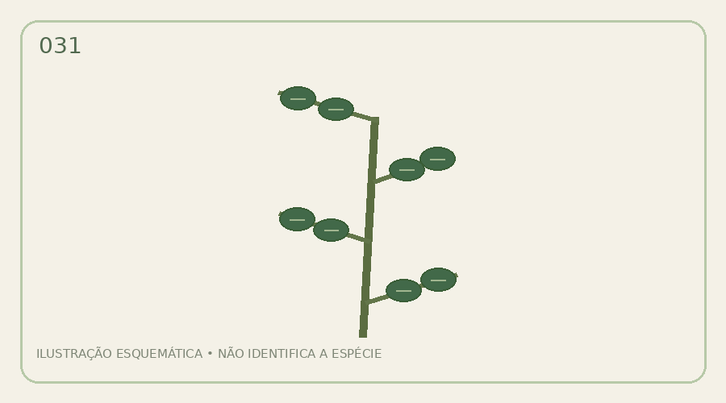
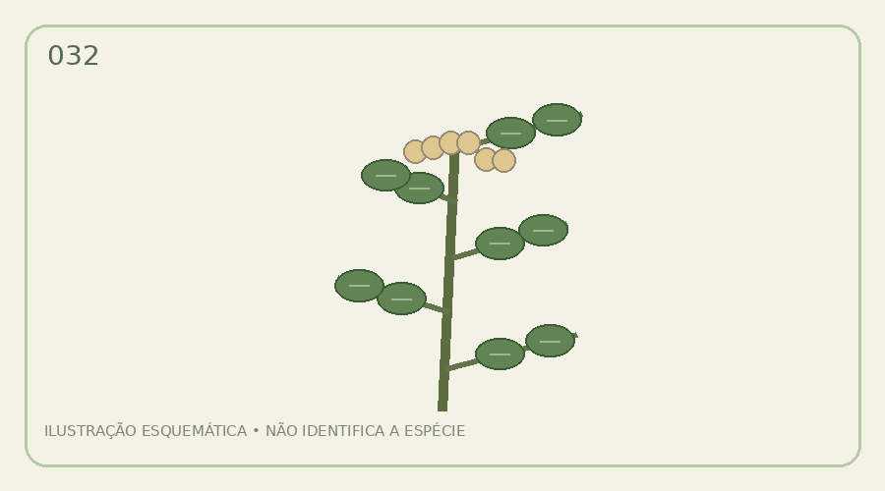
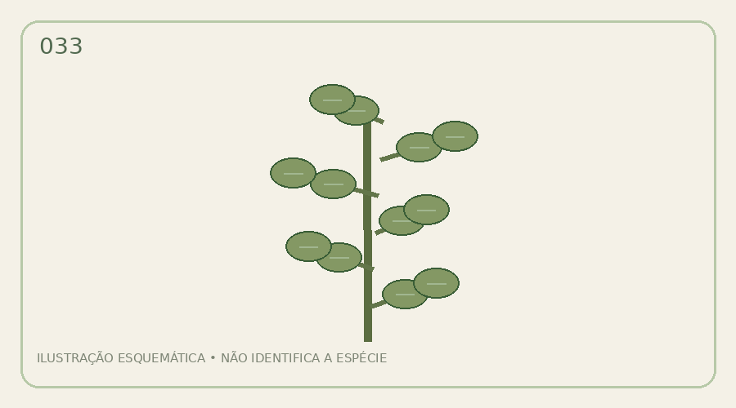
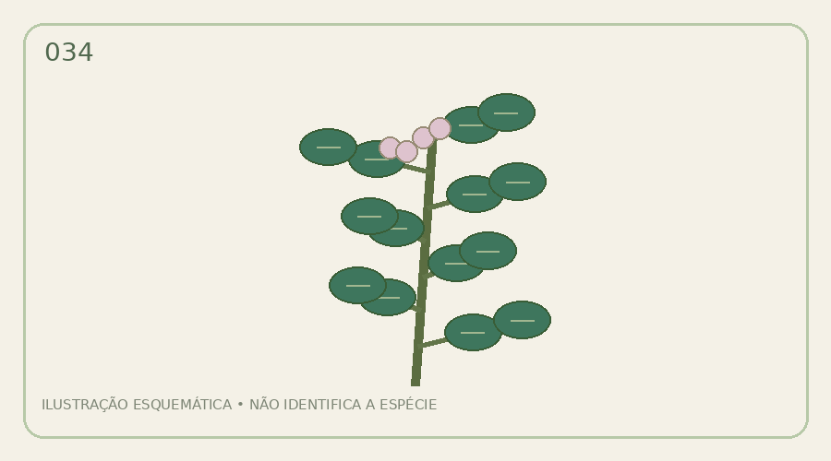
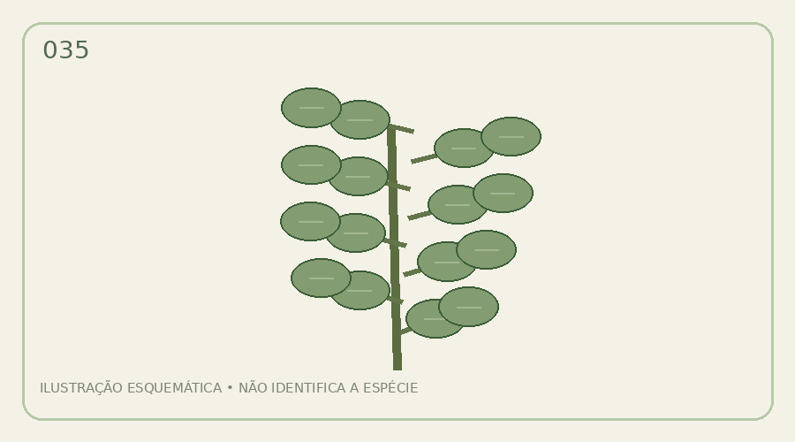
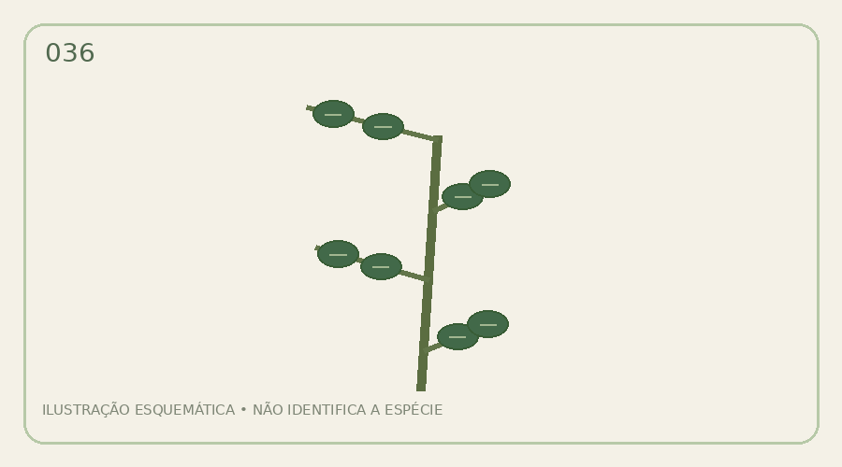
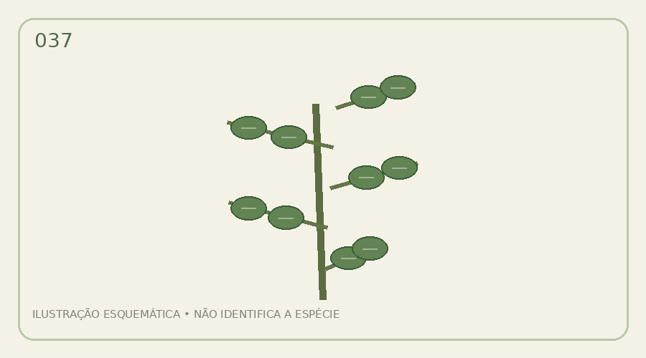
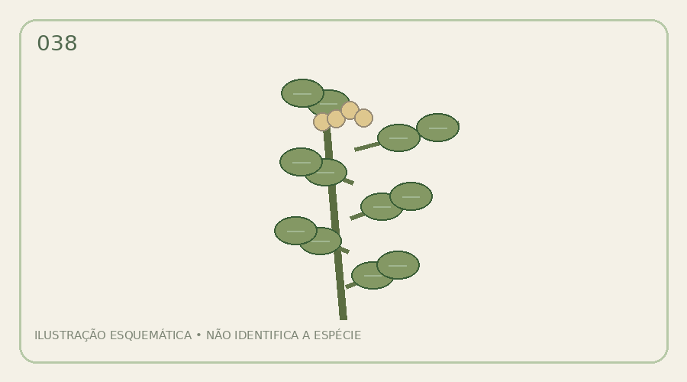
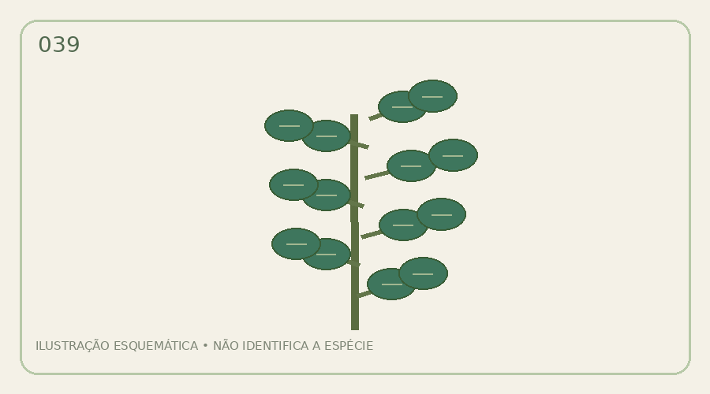
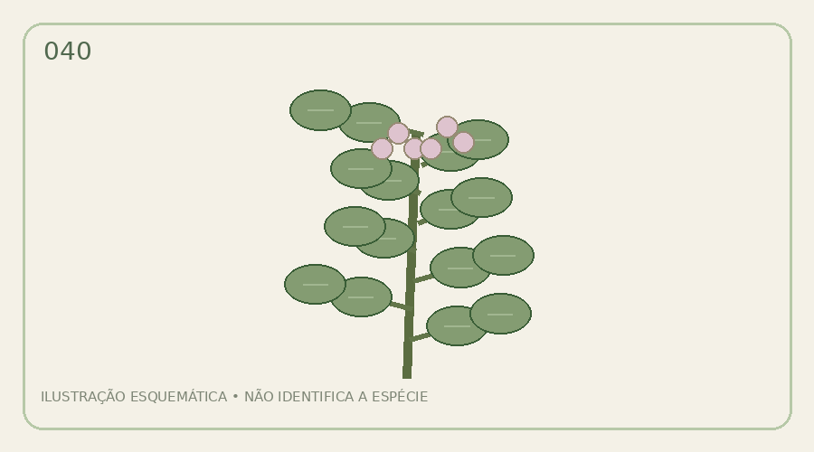
Catálogo • espécies 031–040
031 Alho
032 Cebola
033 Eucalipto-comum
034 Eucalipto-cidró
035 Rosa-branca
036 Rosa-vermelha
037 Rosa-amarela
038 Jasmim-verdadeiro
039 Jasmim-manga
040 Jasmim-estrela
Ilustrações esquemáticas: NÃO adequadas à identificação botânica.

Slide 20
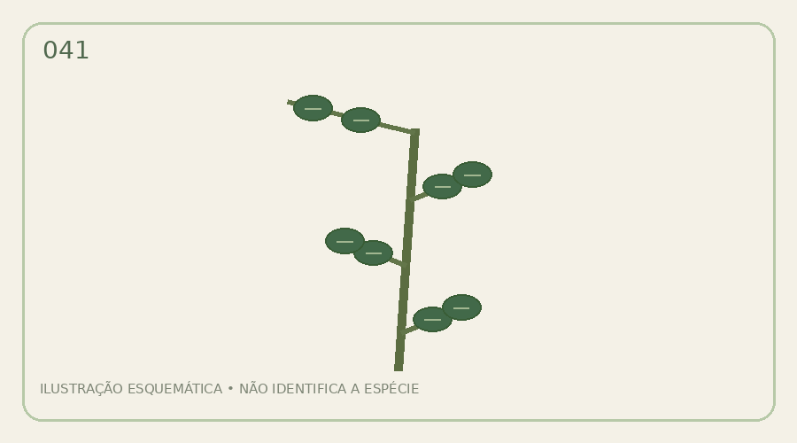
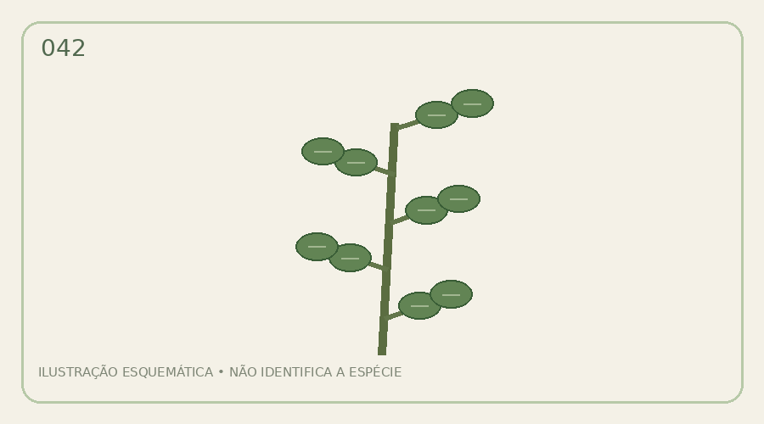
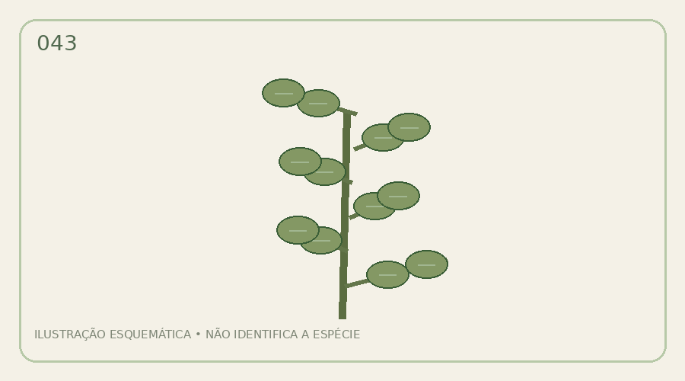
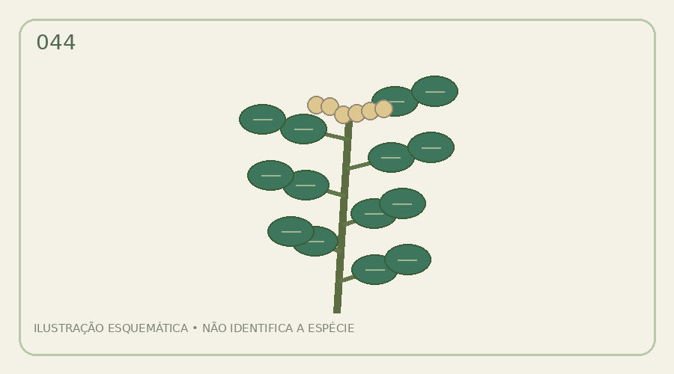
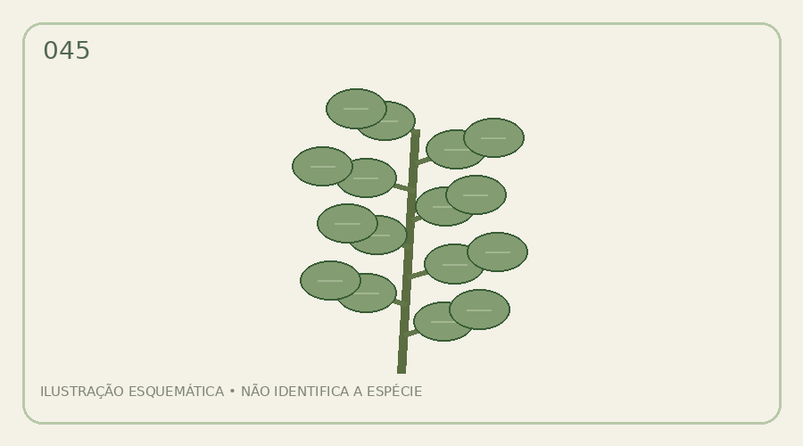
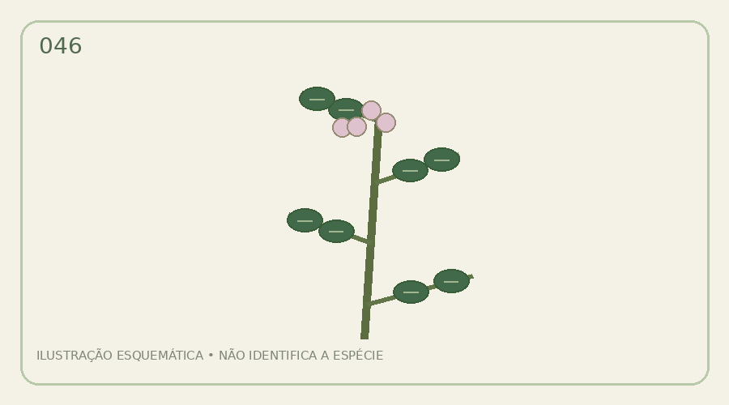
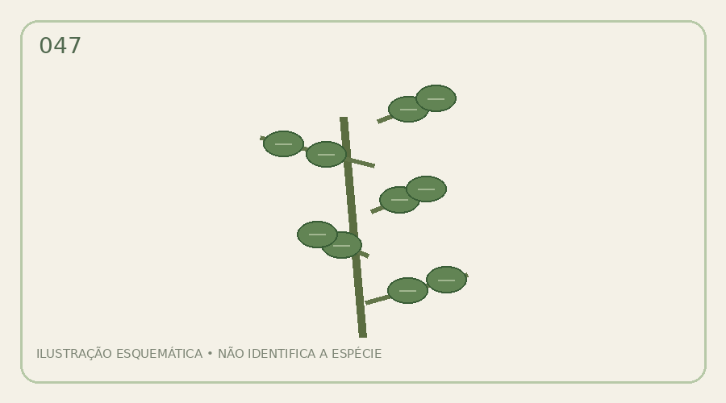
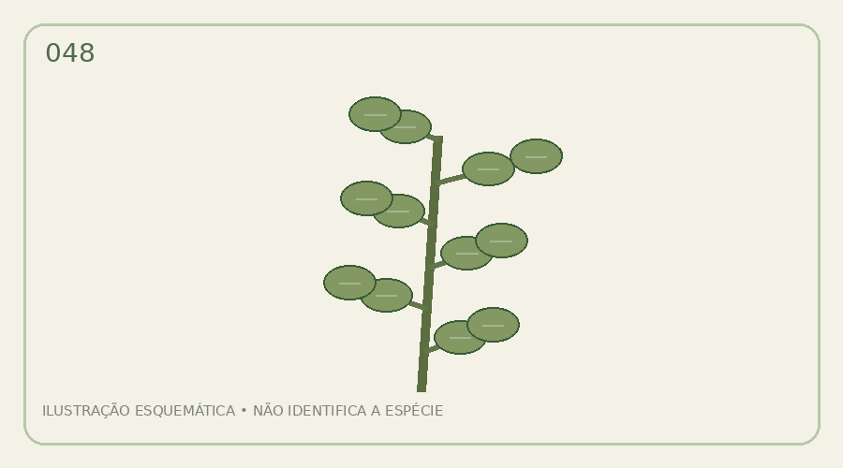
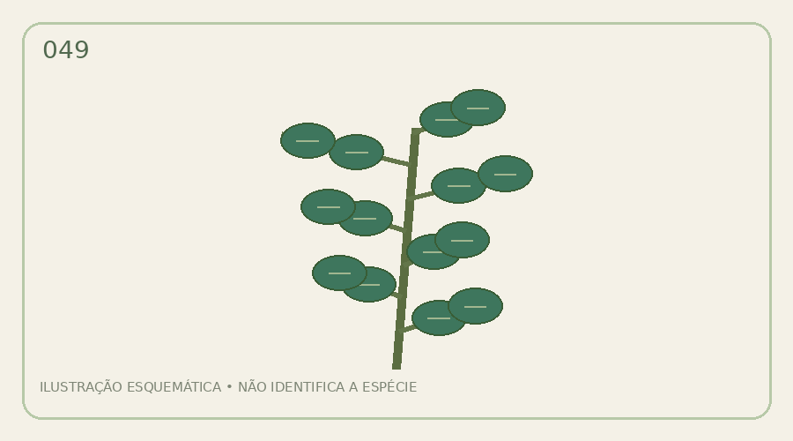
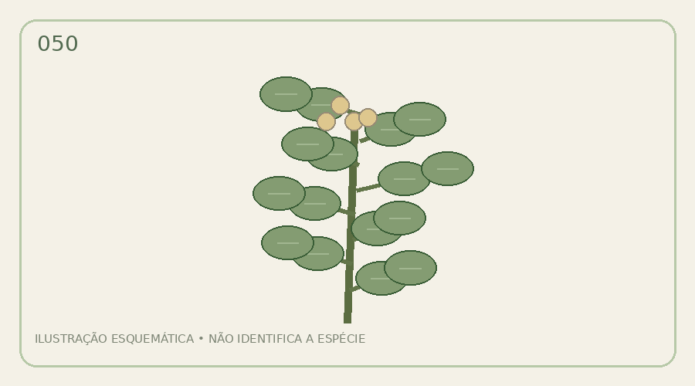
Catálogo • espécies 041–050
041 Calêndula
042 Hibisco
043 Malva
044 Malvarisco
045 Violeta-africana
046 Violeta-perfumada
047 Girassol
048 Margarida
049 Lírio-branco
050 Lírio-da-paz
Ilustrações esquemáticas: NÃO adequadas à identificação botânica.

Slide 21










Catálogo • espécies 051–060
051 Cravo-da-índia
052 Canela-do-ceilão
053 Gengibre
054 Cúrcuma
055 Cardamomo
056 Anis-estrelado
057 Baunilha
058 Pitanga
059 Goiabeira
060 Limoeiro-taiti
Ilustrações esquemáticas: NÃO adequadas à identificação botânica.

Slide 22










Catálogo • espécies 061–070
061 Laranjeira-doce
062 Tangerineira
063 Laranjeira-azeda
064 Romãzeira
065 Oliveira
066 Figueira-comum
067 Amoreira-preta
068 Abacateiro
069 Mangueira
070 Coqueiro
Ilustrações esquemáticas: NÃO adequadas à identificação botânica.

Slide 23










Catálogo • espécies 071–080
071 Dendezeiro
072 Bananeira
073 Pitangueira-da-praia
074 Jabuticabeira
075 Maracujazeiro
076 Maracujá-do-mato
077 Melissa-de-jardim
078 Alecrim-pimenta
079 Cidreira-brasileira
080 Arnica-brasileira
Ilustrações esquemáticas: NÃO adequadas à identificação botânica.

Slide 24










Catálogo • espécies 081–090
081 Arnica-montana
082 Carqueja
083 Quebra-pedra
084 Tanchagem
085 Confrei
086 Babosa
087 Saião
088 Folha-da-fortuna
089 Colônia
090 Peregum-verde
Ilustrações esquemáticas: NÃO adequadas à identificação botânica.

Slide 25










Catálogo • espécies 091–100
091 Peregum-vermelho
092 Samambaia-americana
093 Avenca
094 Espada-de-ogum (espécie variável)
095 Cana-do-brejo
096 Pata-de-vaca
097 Ipê-amarelo
098 Ipê-roxo
099 Jurema-preta
100 Jurema-branca
Ilustrações esquemáticas: NÃO adequadas à identificação botânica.

Slide 26
Para publicar no site
Uma página por planta; filtros por categoria e risco.
Incluir foto autenticada e licença de uso.
Revisão dos fundamentos pelo terreiro.
Revisão botânica e toxicológica.
Não atribuir consenso onde há variação.
ENCICLOPÉDIA DAS ERVAS • OUTUBRO 2026 | 26

Slide 27
Fontes e próximos cuidados
Templo Filhos do Tempo (2026)
Adriano Camargo / TUCC (classificação)
Ministério da Saúde (arruda)
Flora e Funga do Brasil / Kew (taxonomia)
Wikimedia Commons (fotos licenciadas, pendentes)
ENCICLOPÉDIA DAS ERVAS • OUTUBRO 2026 | 27

